Slide 1
Mondeling Nederlands
Cursus 4 – Module 4
Dag 1

Slide 2
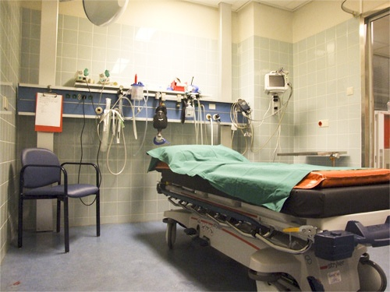
Weet je nog?
de EHBO-koffer
de dokter
het infuus
de medicijnen
het ziekenhuis
de verpleegster

Slide 3
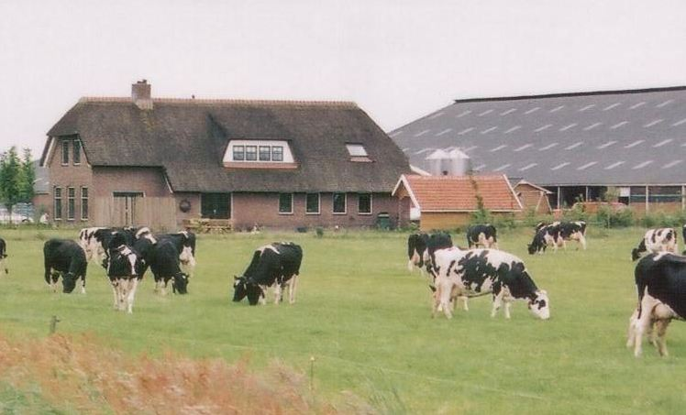
Woord van de dag: de boerderij

Slide 4
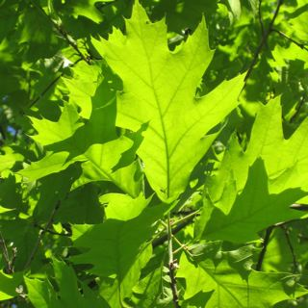
de bladeren

Slide 5
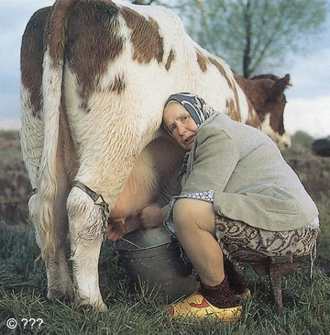
de boerin

Slide 6
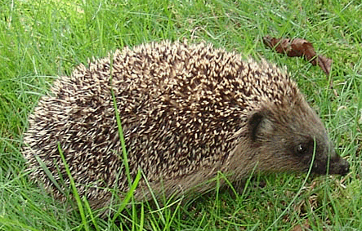
de egel

Slide 7
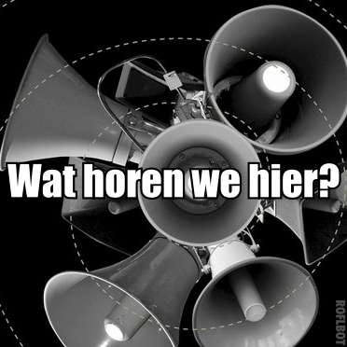
het geluid

Slide 8
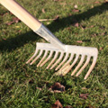
de hark

Slide 9
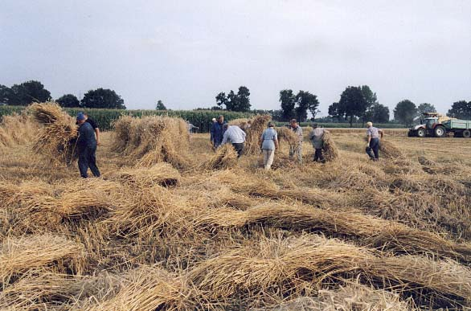
het hooi

Slide 10
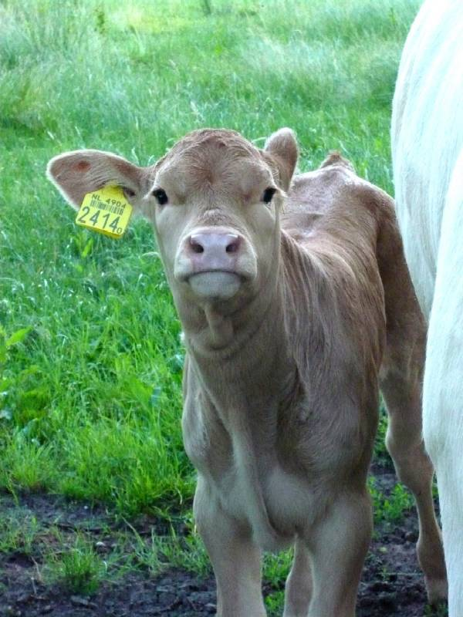
het kalf

Slide 11
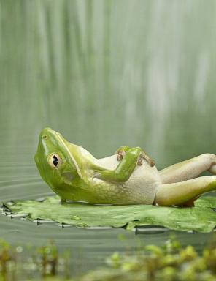
de kikker

Slide 12
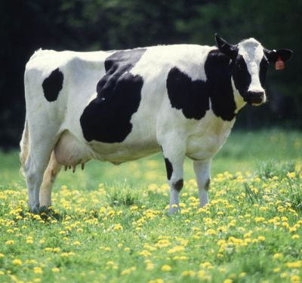
de koe

Slide 13
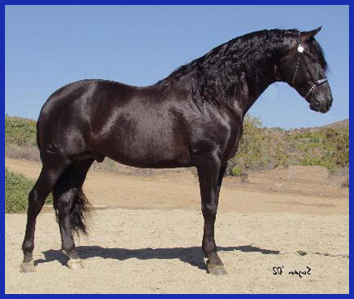
het paard

Slide 14
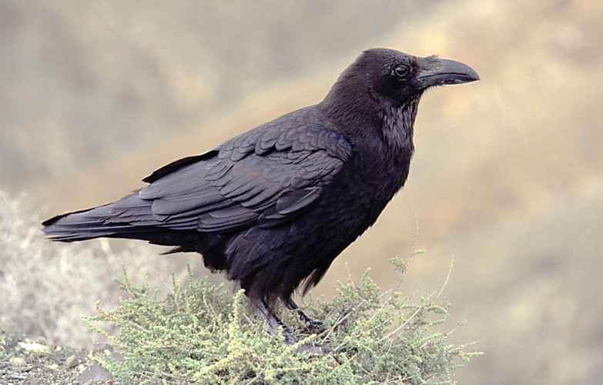
de raaf

Slide 15
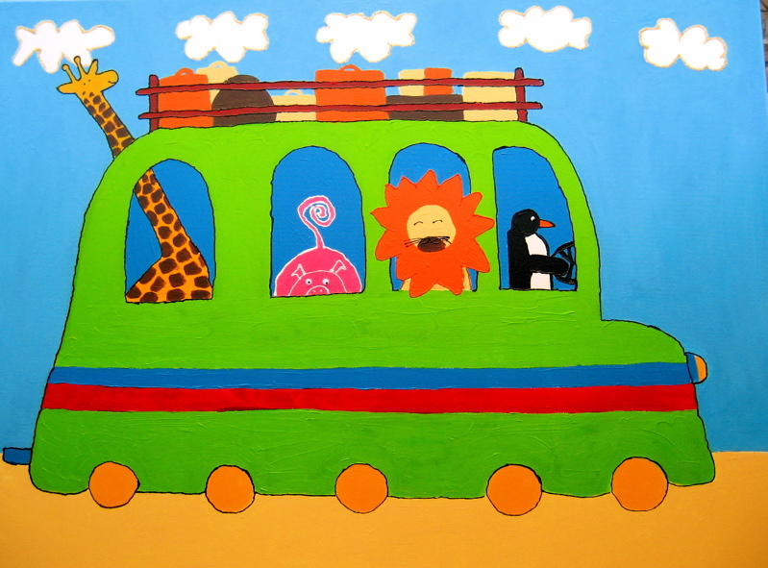
de reis

Slide 16
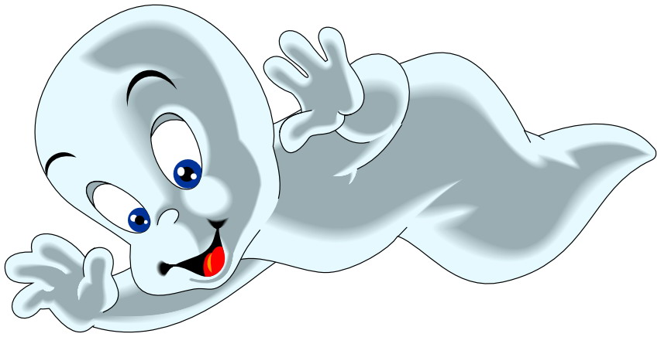
het spook

Slide 17
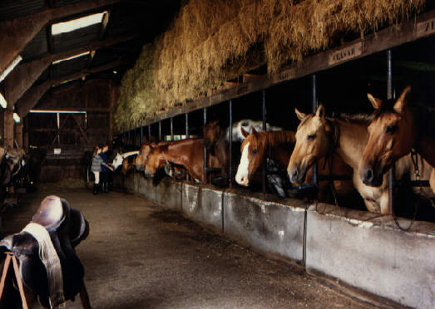
de stal

Slide 18
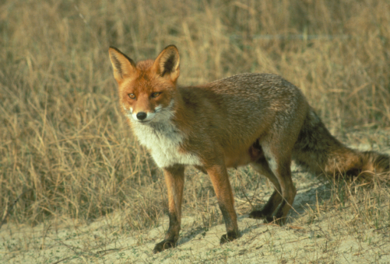
de vos

Slide 19
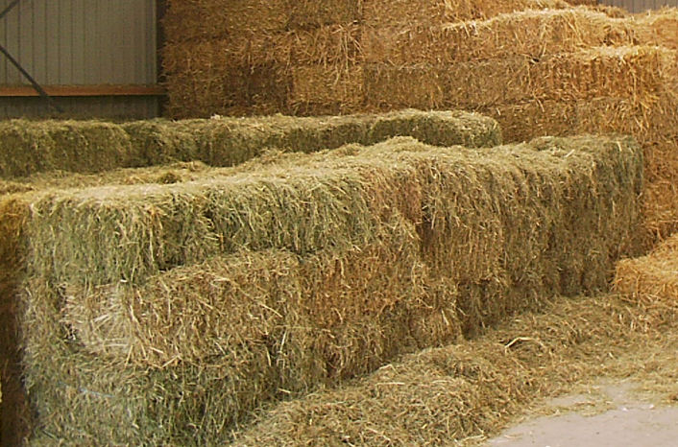
het stro

Slide 20
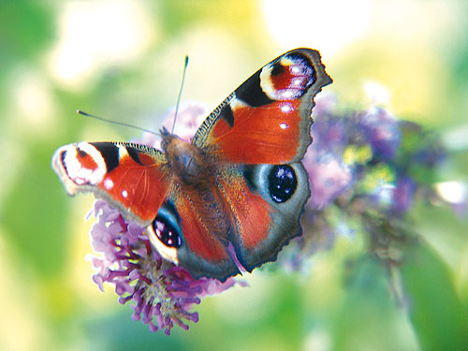
de vlinder

Slide 21
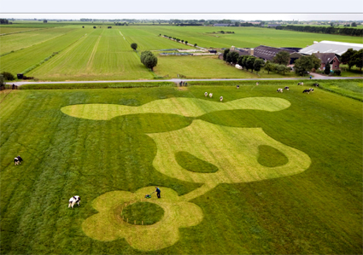
de wei

Slide 22
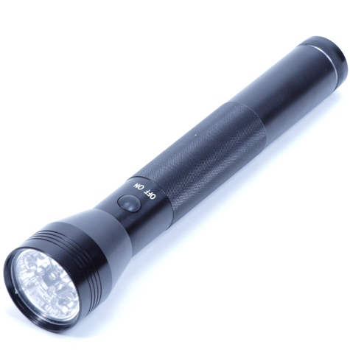
de zaklamp

Slide 23

aankijken

Slide 24
het paard spitst zijn oren

Slide 25
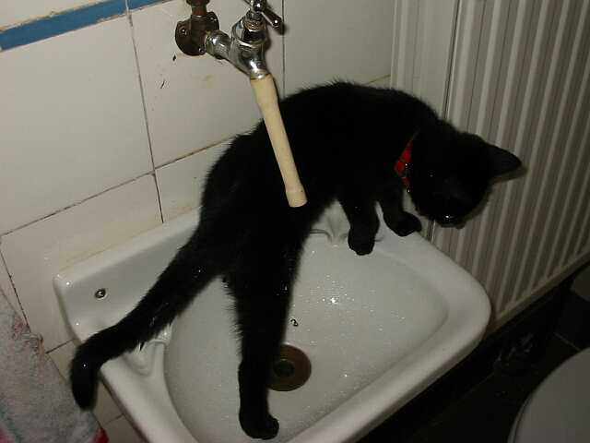
een hekel hebben aan …

Slide 26
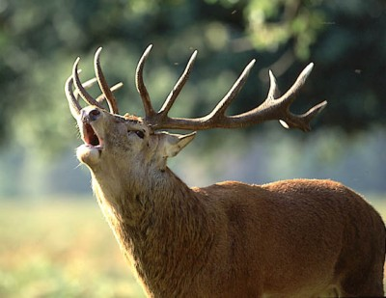
loeien

Slide 27
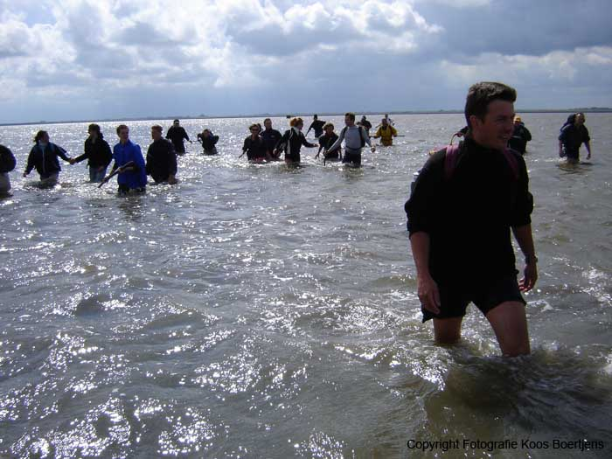
sjokken

Slide 28
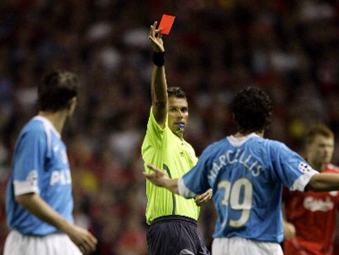
wegsturen

Slide 29
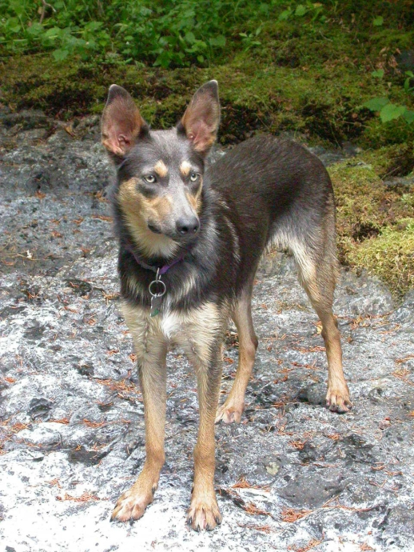
de hond

Slide 30
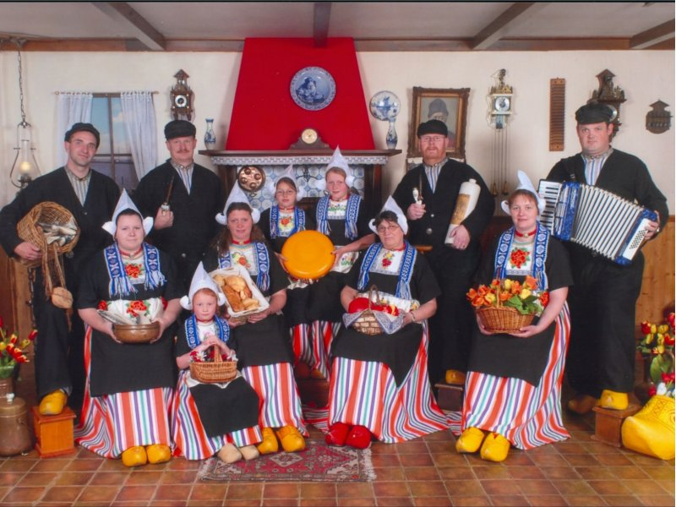
de klederdracht

Slide 31
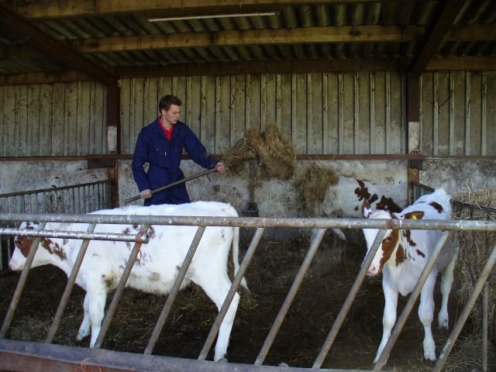
het hooi

Slide 32
de koe – boeoe!

Slide 33
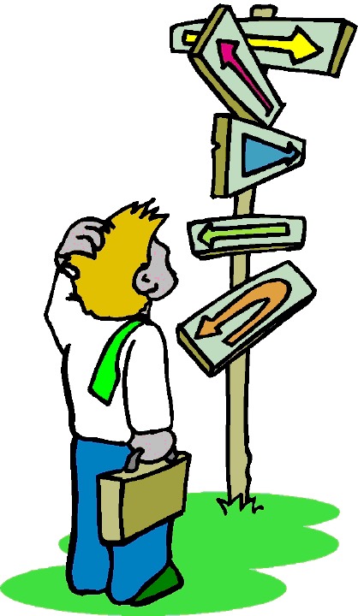
verdwaald

Slide 34
meervoud
het blad
de boer
de boerin
de boerderij
de hark
het kalfje
de koe
het paard
de raaf
de reis
het spook
de stal
de vos
de zaklamp

Slide 35
meervoud
het blad de bladeren
de boer de boeren
de boerin de boerinnen
de boerderij de boerderijen
de hark de harken
de koe de koeien
het paard de paarden
de raaf de raven
de reis de reizen
het spook de spoken
de stal de stallen
de vos de vossen
de zaklamp de zaklampen

Slide 36
meervoud
de egel
de foto
de kikker
de vlinder
het kalfje

Slide 37
meervoud
de egel de egels
de foto de foto’s
de kikker de kikkers
de vlinder de vlinders
het kalfje de kalfjes

Slide 38
Het verhaal
wie,doet,wat,waar,wanneer

Slide 39
Zinnen samengesteld met voegwoorden
Wat gaan we doen? Tweegesprek op tijd.
De leerlingen gaan in tweetallen het verhaal van de dag navertellen.
Bij elke verhaalplaat maken zij zinnen en proberen ze voegwoorden te gebruiken om lange zinnen te vormen.
Voegwoorden: maar - als - want – toen
Na ca 2 minuten de volgende plaat.

Slide 40
Wat hebben wij geleerd?

Slide 41
Dag 2

Slide 42
Weet je nog?
de boerderij
de boer / de boerin
het paard
de koe
het stro

Slide 43
weet je nog?
Het verhaal
Wie?
doet?
wat?
waar?
Herhaal de namen van de hoofdpersonen en wijs aan op de WIE kaart

Slide 44
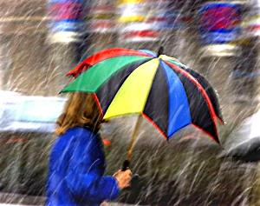
Woord van de dag: de bui

Slide 45

de bewolking

Slide 46
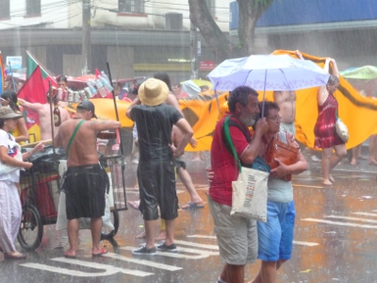
de bui

Slide 47
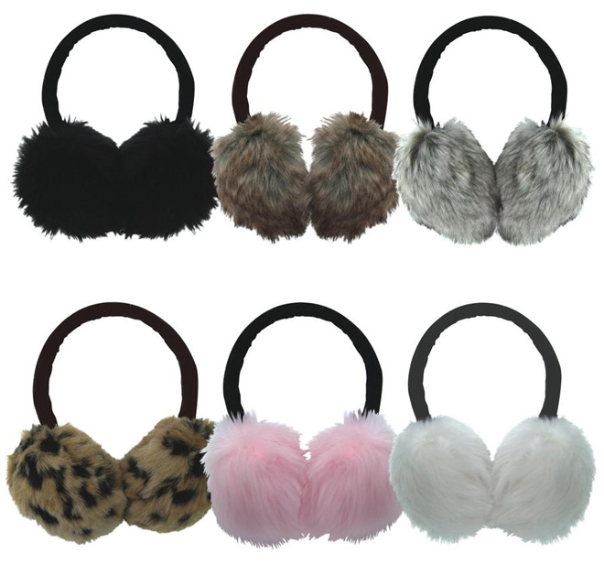
de oorwarmers

Slide 48
de opklaring

Slide 49
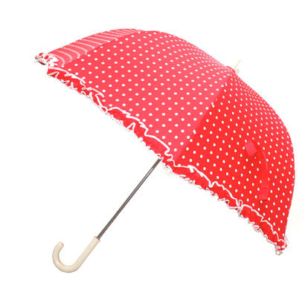
de paraplu

Slide 50

het seizoen

Slide 51
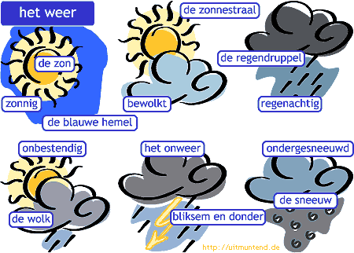
het weer

Slide 52
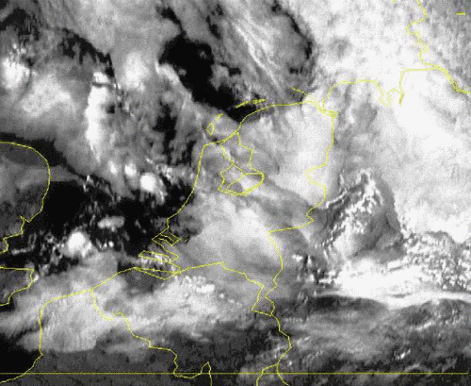
het weer

Slide 53
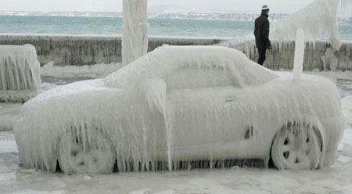
bevriezen

Slide 54
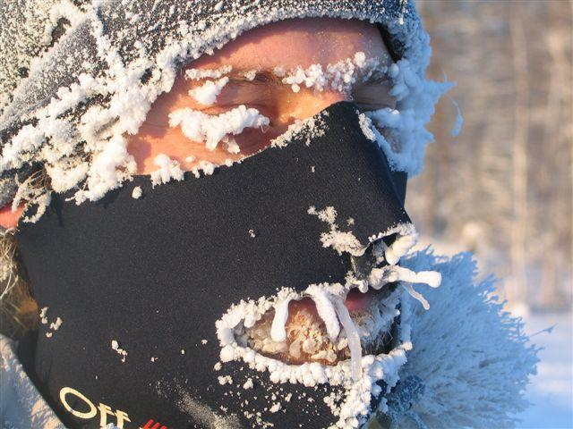
bevriezen

Slide 55
de hagel

Slide 56
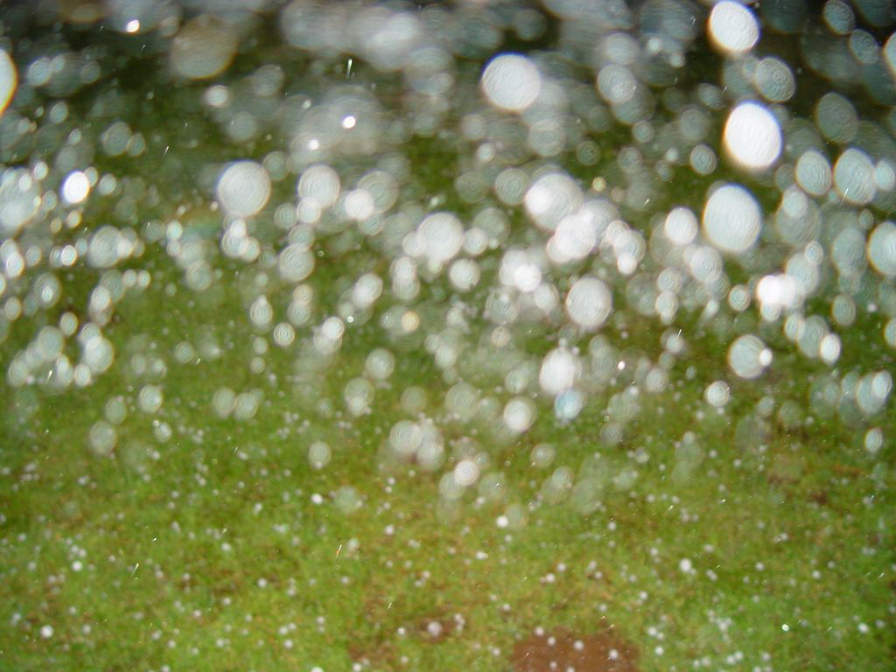
hagelen

Slide 57
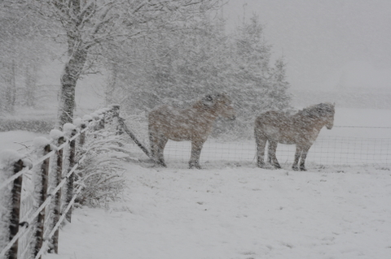
sneeuwen

Slide 58
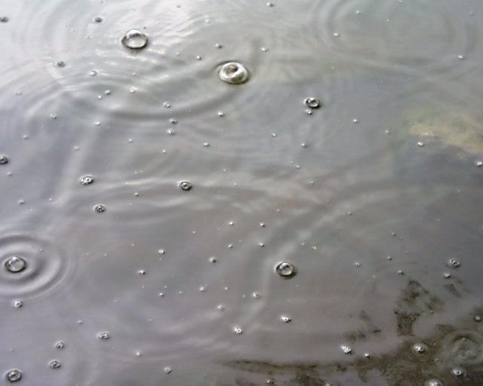
miezeren

Slide 59
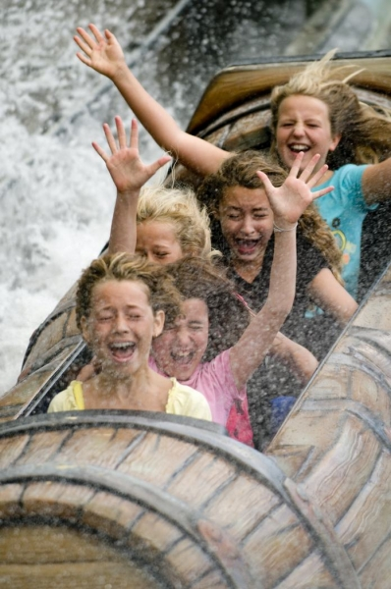
nat

Slide 60
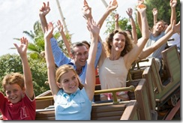
droog

Slide 61
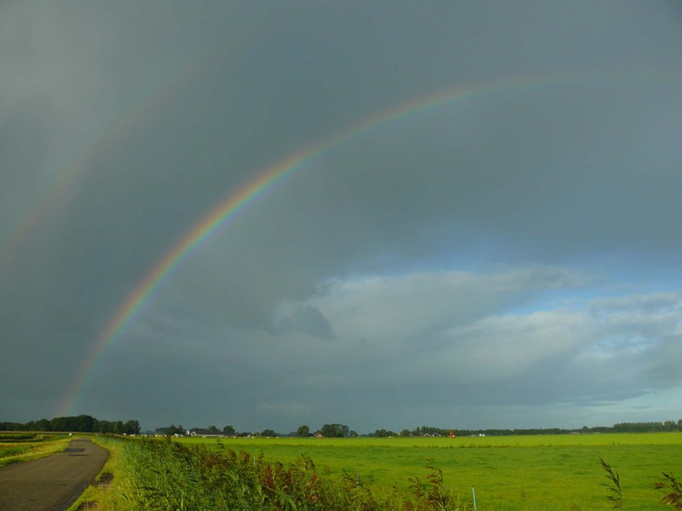
droog

Slide 62
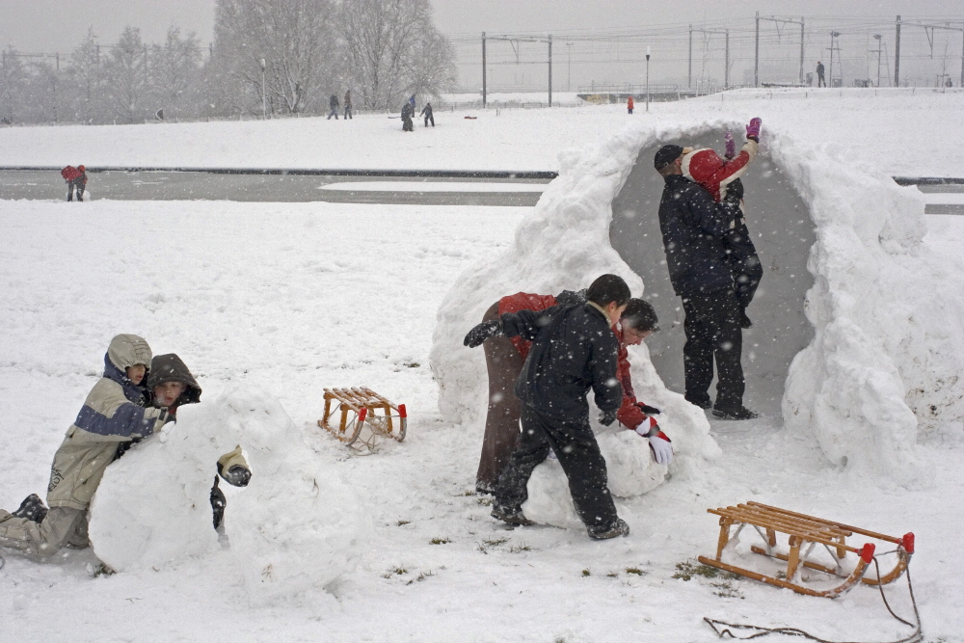
koud

Slide 63
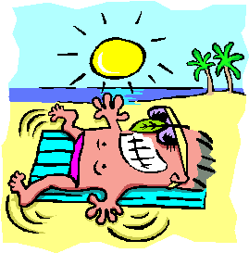
warm

Slide 64
meervoud
de oorwarmer
de paraplu

Slide 65
meervoud
de oorwarmer de oorwarmers
de paraplu de paraplu’s

Slide 66
Trappen van vergelijking
Wat gaan we doen? Tweetal-coach
De ene leerling maakt een zin met een bijv.nw erin. Andere leerling coacht.
De andere leerling maakt een zin met trap van vergelijking en de eerste leerling de derde overtreffende trap.
Bijvoorbeeld:
1. De poes is klein
2. De muis is kleiner
3. De spin is het kleinst(e)

Slide 67
Wat hebben wij geleerd?

Slide 68
Dag 3

Slide 69
Weet je nog?
de bui
de bewolking
de paraplu
het weer
regenen
het seizoen

Slide 70
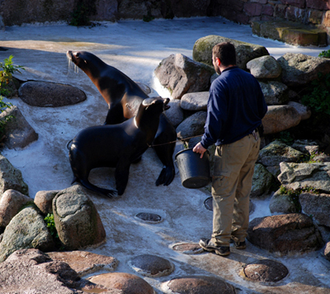
Woord van de dag: de oppasser

Slide 71
de bui

Slide 72
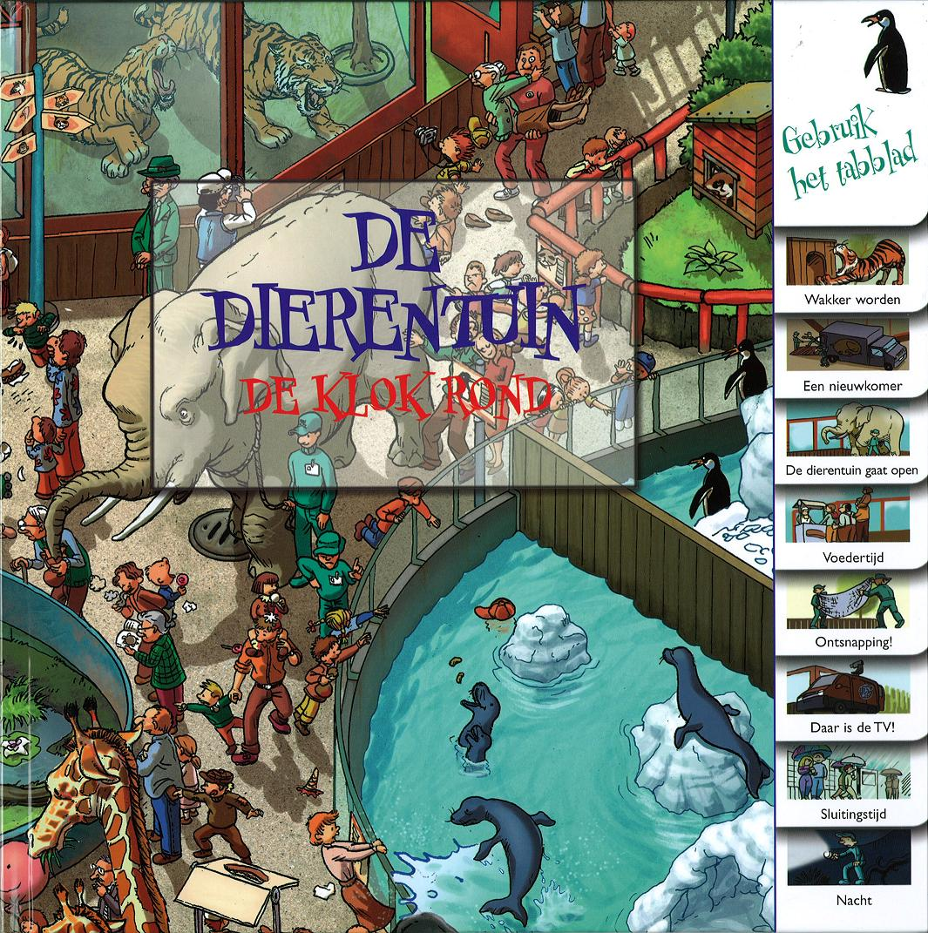
de dierentuin

Slide 73
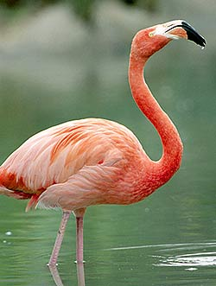
de flamingo

Slide 74

het fototoestel

Slide 75
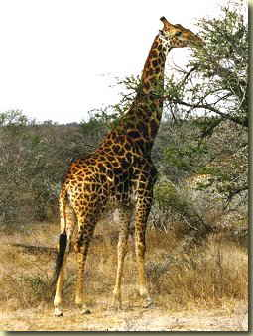
de giraf

Slide 76
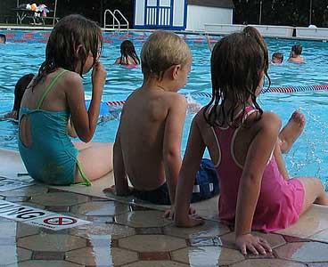
de kant (op de kant zitten)

Slide 77

de mus

Slide 78

de pauw

Slide 79

de pinguïn

Slide 80

de postbode

Slide 81

de schildpad

Slide 82

de zebra

Slide 83

de zeeleeuw

Slide 84

saai

Slide 85

voeren

Slide 86


Slide 87
meervoud
de dierentuin
het fototoestel
de giraf
de kant
de mus
de pauw
de schildpad
de zeeleeuw

Slide 88
meervoud
de dierentuin de dierentuinen
het fototoestel de fototoestellen
de giraf de giraffen
de kant de kanten
de mus de mussen
de pauw de pauwen
de schildpad de schildpadden
de zeeleeuw de zeeleeuwen

Slide 89
meervoud
de flamingo
de oppasser
de pinguïn
de postbode
de zebra

Slide 90
meervoud
de flamingo de flamingo’s
de oppasser de oppassers
de pinguïn de pinguïns
de postbode de postbodes
de zebra de zebra’s

Slide 91
Het verhaal
wie,doet,wat,waar,wanneer

Slide 92
Vraagzinnen maken
Wat gaan we doen? Rondpraat
Wat hebben we nodig? Plaat van de dierentuin op het digibord.
Eerste leerling begint de zin met wie/wat.
Tweede gaat door met doet.
Derde waar.
Vierde leerling herhaalt de hele zin.
Maak er samen een vraagzin van.
Bijv: De aap hangt in de boom.
Hangt de aap in de boom?

Slide 93
Wat hebben wij geleerd?

Slide 94
Dag 4

Slide 95
Weet je nog?
de oppasser
de dierentuin
het fototoestel
de zeeleeuw
de pauw

Slide 96
weet je nog?
Het verhaal
Wie?
doet?
wat?
waar?
Herhaal de namen van de hoofdpersonen en wijs aan op de WIE kaart

Slide 97

Woord van de dag: het geluid

Slide 98

de bek

Slide 99

kakelen

Slide 100

de hond

Slide 101

kwaken

Slide 102

de kip

Slide 103

de koe

Slide 104

het paard

Slide 105

de poes

Slide 106

de poot

Slide 107

de raaf / kraaien

Slide 108

de staart

Slide 109

de vleugel

Slide 110

de vlinder

Slide 111

de vos

Slide 112

blaffen

Slide 113

hinniken

Slide 114

kakelen

Slide 115

de haan

Slide 116

de kikker

Slide 117

loeien

Slide 118

miauwen

Slide 119

boe

Slide 120
meervoud
de bek
de haan
de hond
de kip
de koe
het paard
de poes
de poot
de raaf
de staart
de vos

Slide 121
meervoud
de bek de bekken
de haan de hanen
de hond de honden
de kip de kippen
de koe de koeien
het paard de paarden
de poes de poezen
de poot de poten
de raaf de raven
de staart de staarten
de vos de vossen

Slide 122
meervoud
de kikker
de vleugel
de vlinder

Slide 123
meervoud
de kikker de kikkers
de vleugel de vleugels
de vlinder de vlinders

Slide 124
Verwijzende functiewoorden: Plaats-er
Wat gaan we doen?Tweetalcoach
Wat hebben we nodig?
Plaatjes van “plekken” (copietjes uit ZIS mapje C4 / digibord kan ook)
Ene leerling maakt een vraagzin met waar.
Andere leerling geeft antwoord en vervangt plaats door –er.
Bijvoorbeeld:
Ben jij weleens op het strand geweest?
Ja, ik ben er drie keer geweest.

Slide 125
Wat hebben wij geleerd?

Slide 126
Dag 5

Slide 127
Weet je nog?
het geluid
blaffen
hinniken
loeien
de bek
de vleugel

Slide 128

Woord van de dag: bibberen

Slide 129

de badmuts

Slide 130

de bangerik

Slide 131

de bikini

Slide 132

de bibs

Slide 133

de camping

Slide 134

de camping

Slide 135

de caravan

Slide 136

het diepe

Slide 137

het diploma

Slide 138

het diploma

Slide 139

de duikplank

Slide 140

de kant

Slide 141

het plankje

Slide 142

de traan

Slide 143

het zwembad

Slide 144

de zwemles

Slide 145

de zwemvliezen

Slide 146

barbecueën

Slide 147

duiken

Slide 148

op de rug zwemmen

Slide 149

kopje onder

Slide 150

kopje onder

Slide 151

duiken

Slide 152

duiken

Slide 153

zwemmen

Slide 154


Slide 155
meervoud
de badmuts
de bangerik
de bips
de duikplank
de kant
de traan
het zwembad
de zwemles
de zwemvlies

Slide 156
meervoud
de badmuts de badmutsen
de bangerik de bangerikken
de bips de bipsen
de duikplank de duikplanken
de kant de kanten
de traan de tranen
het zwembad de zwembaden
de zwemles de zwemlessen
de zwemvlies de zwemvliezen

Slide 157
meervoud
de bikini
de camping
de caravan
het diploma
het plankje

Slide 158
meervoud
de bikini de bikini’s
de camping de campings
de caravan de caravans
het diploma de diploma’s
het plankje de plankjes

Slide 159
Het verhaal
wie,doet,wat,waar,wanneer

Slide 160
Bijvoeglijk naamwoord
Wat gaan we doen? Tweegesprek op tijd
De leerlingen maken zinnen met zoveel mogelijk bijv.nw bij het verhaal van vandaag.
De ene leerling begint 2 minuten zinnen te maken, de ander coacht.
Wat vond je een hele mooie lange zin?
Daarna wisselen.
Bijv. Het kleine meisje met de roze bikini en de blauwe badmuts springt in het grote zwembad.

Slide 161
Wat hebben wij geleerd?

